Slide 1
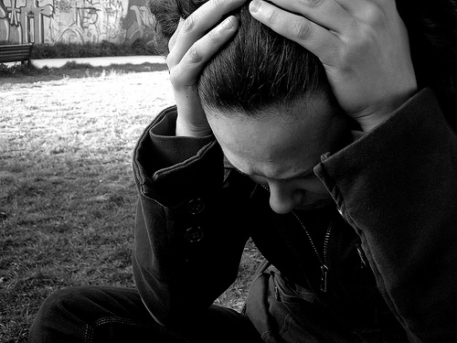
¿Qué ves en esta imagen?

Slide 2
¿Hay Esperanza?
La situación en Jeremías 29

Slide 3
Desesperanza
Mirar hacia algo que NUNCA Obtendremos

Slide 4
Jeremías 29:4
La situación no era buena…
“Así dice el Señor Todopoderoso, el Dios de Israel, a todos los que he deportado de Jerusalén a Babilonia:”

Slide 5
Jeremías 29:8-9
Y tampoco iba a mejorar en el corto plazo…
“8) Así dice el Señor ….: «No se dejen engañar por los profetas ni por los adivinos que están entre ustedes. No hagan caso de los sueños que ellos tienen.
(9) Lo que ellos les profetizan en mi nombre es una mentira. Yo no los he enviado», afirma el Señor.:”

